Slide 1

BE, PUPP ir metinių rezultatų lyginamoji analizė
Anykščių r. Svėdasų Juozo Tumo-Vaižganto gimnazija
Direktoriaus pavaduotoja ugdymui
Aina Tumienė
2016-08-31

Slide 2
Pranešimo tikslai
Aptarti 1-8, I-IV gimanzijos klasių mokinių 2015-2016 m.m. ugdymosi pasiekimus.
Pristatyti brandos egzaminų, PUPP ir standartizuotų testų rezultatų lyginamąją analizę.
Aptarti mokinių pamokų lankomumą.
Pranešimo informacijos šaltinis –
2015-2016 m.m. el. dienyno TAMO ataskaitų duomenys, egzaminų ir PUPP protokolai, standartizuotų testų ataskaitos.

Slide 3
Mokinių skaičius gimnazijoje
2015-2016 m.m. pabaigoje:
223 mokiniai
1-4 klasės
45 mok.
I – IV gimnazijos klasės
108 mok.
5-8 klasės
70 mok.

Slide 4
Besimokančių pagal INDIVIDUALIZUOTAS programas skaičius/proc. nuo koncentro
1-4 klasės
4 / 9 %
5-8 klasės
4 / 6 %
I-II gimnazijos klasės
7 / 12 %

Slide 5
Besimokančių pagal PRITAIKYTAS programas skaičius/proc. nuo koncentro
1-4 klasės
10 / 22 %
5-8 klasės
16 / 23%
I-III gimnazijos klasės
5 / 8 %

Slide 6
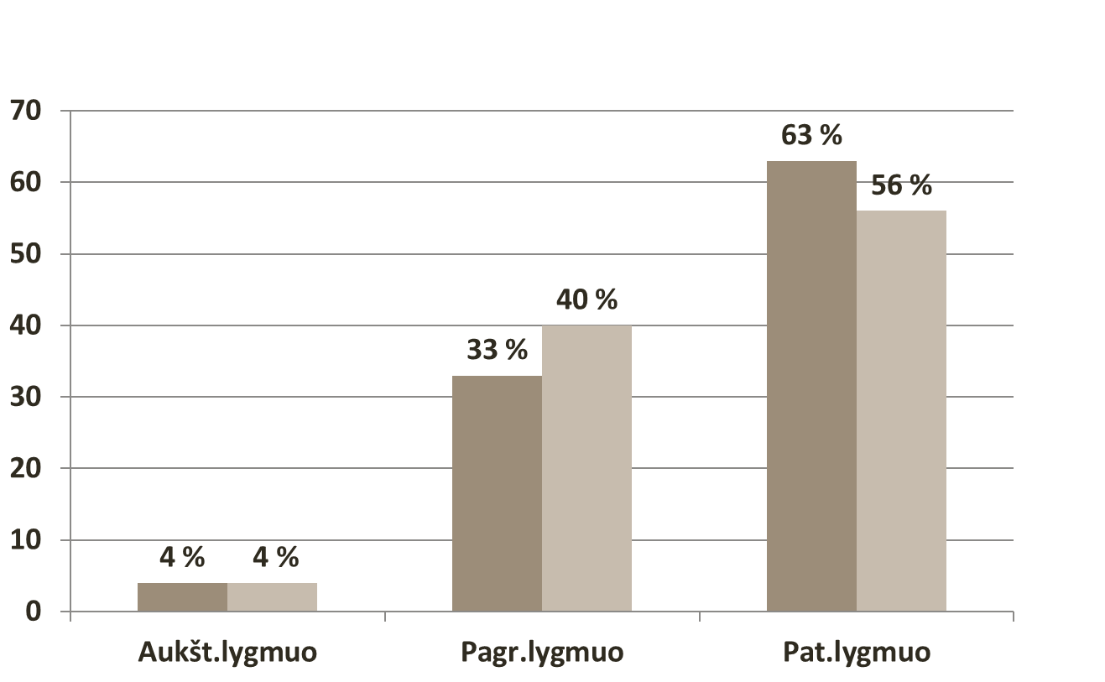
1-4 kl. mokinių pasiekimai pagal lygmenis
(% nuo koncentro) m.m. pradžioje ir pabaigoje

Slide 7
4 kl. mokinių m.m. rezultatų ir standartizuotų testų rezultatų palyginimas
Dalykas / mokinių skaičius | Nepatenk. Met./test. | Patenkinamas Met./test. | Pagrindinis Met./test. | Aukštesnysis Met./test.
Matematika | 0 / 0 | 6 / 1 | 5 / 10 | 0
Skaitymas
 | 0 / 0 | 7 / 0 | 2 / 4 | 2 / 3
Rašymas | 0 / 0 | 7 / 4 | 2 / 3 | 1 / 2
Pasaulio pažinimas | 0 / 0 | 4 / 0 | 5 / 7 | 2 / 3

Slide 8
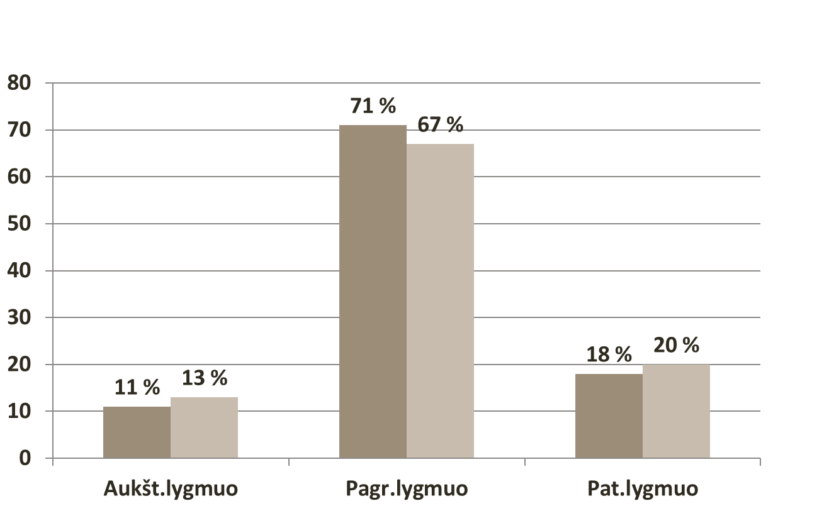
5-8 kl. mokinių pasiekimai pagal lygmenis
(% nuo koncentro) m.m. pradžioje ir pabaigoje

Slide 9
8 kl. mokinių m.m. rezultatų ir standartizuotų testų rezultatų palyginimas
Dalykas / mokinių skaičius | Nepatenk. Met./test. | Patenkinamas Met./test. | Pagrindinis Met./test. | Aukštesnysis Met./test.
Matematika | 0 / 0 | 10 / 7 | 8 / 3 | 1 / 2
Skaitymas
 | 0 / 0 | 9 / 4 | 7 / 5 | 3 / 5
Rašymas | 0 / 0 | 9 / 7 | 7 / 7 | 3 / 2
Socialiniai mokslai | - / 0 | - / 2 | - / 9 | - / 3
Gamtos mokslai | - / 0 | - / 4 | - / 7 | - / 3

Slide 10
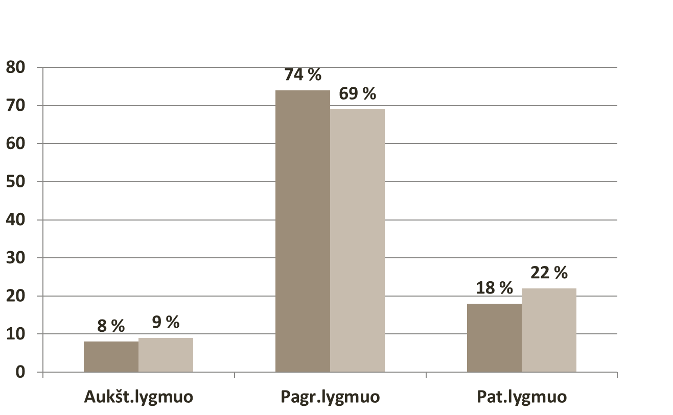
I-IV gimn. kl. mokinių pasiekimai pagal lygmenis
(% nuo koncentro) m.m. pradžioje ir pabaigoje

Slide 11
IIg kl. metinių ir PUPP rezultatų palyginimas
Dalykas / mokinių skaičius | Nepatenk. (met./PUPP) | Patenk. (met./PUPP) | Pagrindinis (met./PUPP) | Aukštesnysis (met./PUPP)
Lietuvių k. | 0 / 1 | 14 / 13 | 8 / 8 | 2 / 2
Matematika |  | 13 / 13 | 10 / 10 | 1 / 1

Slide 12
2016 m. VBE rezultatai
Dalykai | Laikiu-siųjų sk. | Neišlaikė (sk./%) | 16-35 (sk./%) | 36-85 (sk./%) | 86-99 (sk./%) | 100 (sk./%)
Anglų k. | 10 | - | 6 / 60 % | 4 / 40 % | - | -
Geografija | 2 | - | 1 / 50 % | 1 / 50 % | - | -
Istorija | 6 | - | 5 / 83 % | 1 / 17 % | - | -
IT | 2 | - | 1 / 50 % | 1 / 50 % | - | -
Matematika | 5 | 1 / 20 % | - | 3 / 60 % | 1 / 20 %
Lietuvių kalba ir literatūra | 11 | 2 / 18,1 % | 5 / 45,5 % | 4 / 36,4 % | - | -
Biologija | 3 | - | 1 / 33,3 % | 1 / 33,3 % | 1 / 33,3 %

Slide 13
2016 m. MBE rezultatai
Egzaminas | Laikiu-siųjų sk. | 7 (sk./%) | 8 (sk./%) | 9 (sk./%) | 10 (sk./%)
Technologijos | 14 | 1 / 7 | 5 / 36 | 6 / 43 | 2 / 14
Egzaminas | Laikiu-siųjų sk. | Neišlaikė (sk./%) | 4 (sk./%) | 5 (sk./%) | 6 (sk./%)
Lietuvių k. ir literatūra | 14 | 1 / 7 | 4 / 29 | 7 / 50 | 2 / 14

Slide 14
2015-2016 m.m. pamokų lankomumas
Klasė | Praleista iš viso | Iš jų nepateisinta
1 | 169 | 0
2 | 82 | 0
3 | 105 | 0
4 | 425 | 19
5 | 345 | 7
6 | 232 | 0
7 | 365 | 7
8 | 751 | 117
Iag | 721 | 250
Ibg | 579 | 51
IIg | 751 | 83
IIIg | 427 | 0
IVg | 1023 | 83
Iš viso (tenka 1 mok.): | 5975 | 617

Slide 15
Bendra pamokų lankomumo statistika
IŠ VISO PRALEISTA
PAMOKŲ per m.m.
5975
TENKA
1 MOKINIUI
28
NEPATEISINTA PAMOKŲ /
TENKA 1 MOKINIUI
617 / 3

Slide 16
Nutarimo projektas
Sutelkti dėmesį pamokai: aktyvus mokymasis, individualizuotos užduotys pagal mokinio gebėjimus, suplanuota ir iš anksto mokiniams žinoma ugdymo(si) kontrolė.
Iki rugsėjo 15 d. atnaujinti ir pradėti vykdyti mokinių individualios pažangos fiksavimo ir stebėsenos tvarką gimnazijoje.

Slide 17
Išlieka ne tie, kurie patys stipriausi, ir net ne tie, kurie patys protingiausi.
Išlieka tie, kurie geriausiai sugeba prisitaikyti prie greitai kintančios aplinkos...
Č. Darvinas

